Slide 1
Муниципальное бюджетное дошкольное образовательное учреждение «Детский сад общеразвивающего вида «Ромашка» ХМАО - Югра
Презентация
«Мир нужен всем!»
Для детей 5-6 лет
Подготовила воспитатель
Сальникова Лариса Ивановна
Унъюган
2014

Slide 2
Цель: расширять представления о том, что на Земле, в разных странах, живут разные народы, которые отличаются: цветом кожи, национальными костюмами, музыкальными инструментами, блюдами… Воспитывать уважение к людям разных национальностей; формировать стремление жить в мире и дружбе со всеми народами.

Slide 3
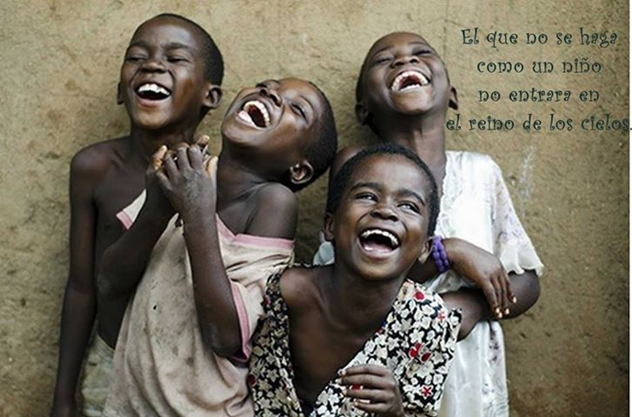
На земном шаре живут люди разных национальностей. Они различаются по цвету кожи. Люди с черным цветом кожи – негры, живут в части Земли, которая называется Африка. В Африке много стран: Нигерия, Конго, Танзания, Гвинея…

Slide 4
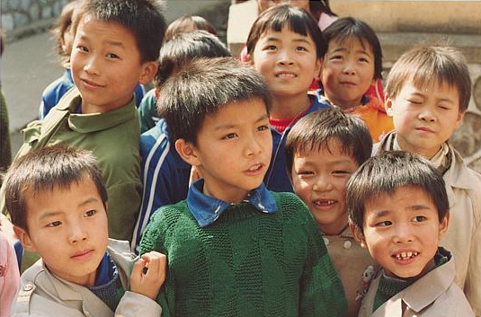
Люди с желтым цветом кожи – азиаты, живут в части земного шара – Азии. В Азии находятся такие страны, как: Япония, Китай, Корея, Вьетнам, Казахстан, Индия…

Slide 5
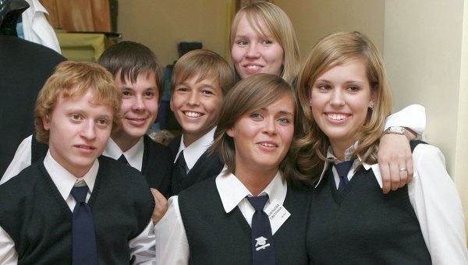
Люди с белым цветом кожи – европейцы живут в части земного шара под названием Европа. В Европе расположены страны: Россия, Украина, Белоруссия, Германия, Франция, Америка…

Slide 6
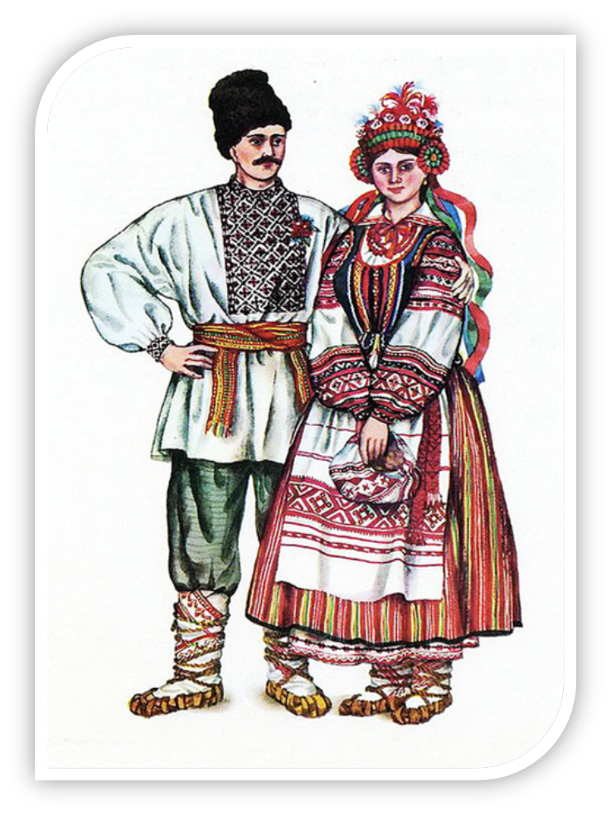
Разные народы разговаривают на разных языках. Когда вы немного подрастете и будете учиться, вы сможете выучить языки других народов. У народов с разным цветом кожи свои национальные костюмы.
Французы
Украинцы

Slide 7
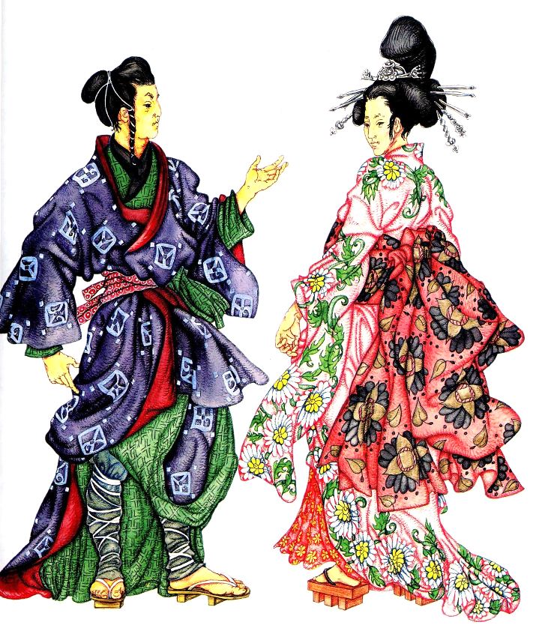
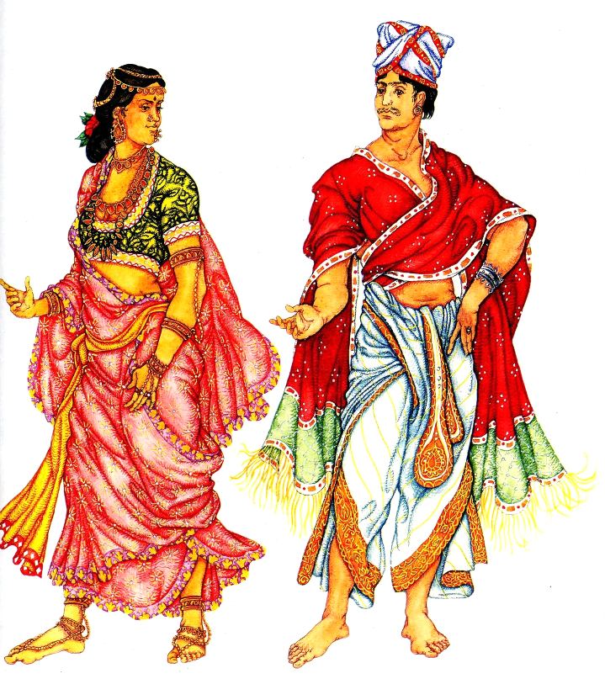
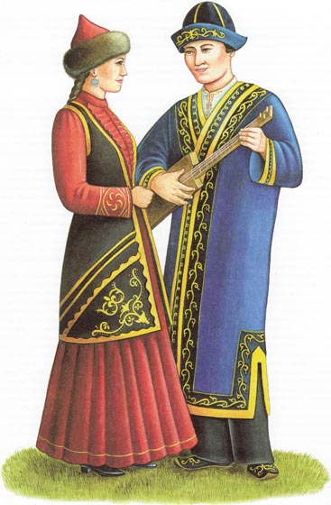
Японский костюм, казахский костюм, индийский костюм

Slide 8
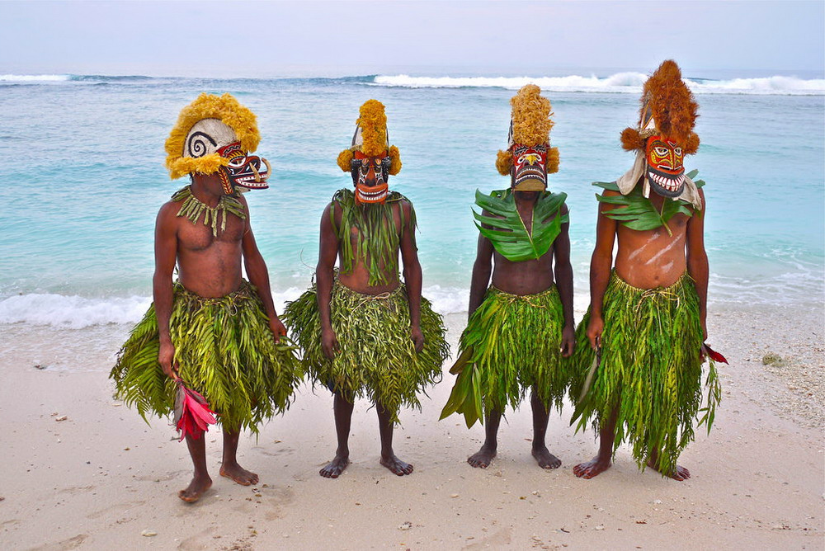
В Африке, там, где живут чернокожие народы, очень жарко, поэтому их костюмы состоят из пальмовых листьев. Народы Африки любят раскрашивать свое лицо разноцветными красками.

Slide 9
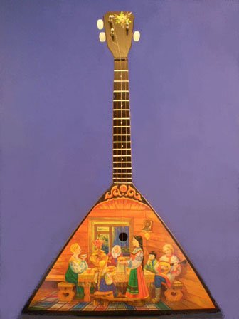
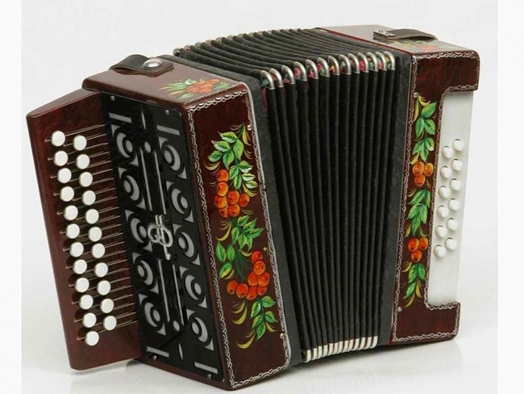
У каждого народа свои музыкальные инструменты. У русских - балалайка, гармошка.

Slide 10
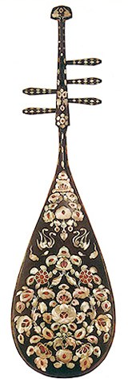
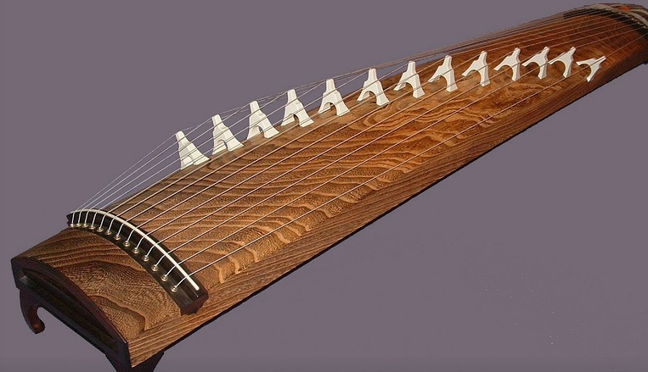
Бива, кото - японские народные инструменты.

Slide 11
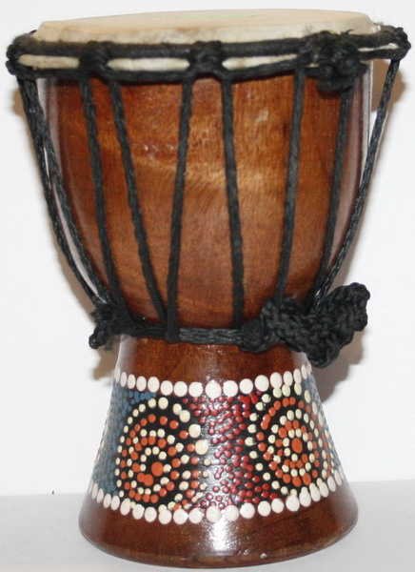
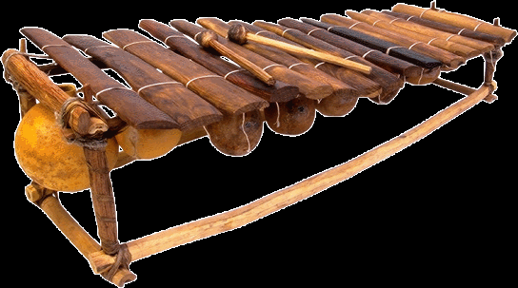
Африканцы играют на барабанах, ксилофонах.

Slide 12
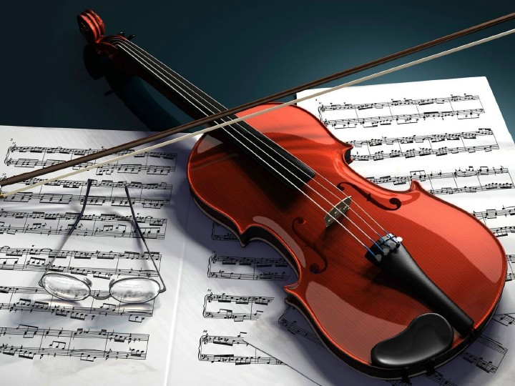
Итальянцы играют на скрипке.

Slide 13
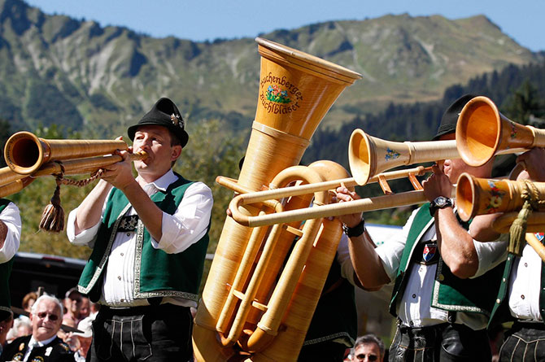
Французы играют на духовых инструментах: трубе, фаготе, флейте.

Slide 14
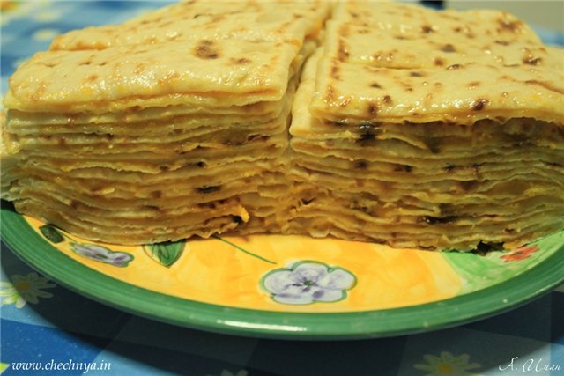
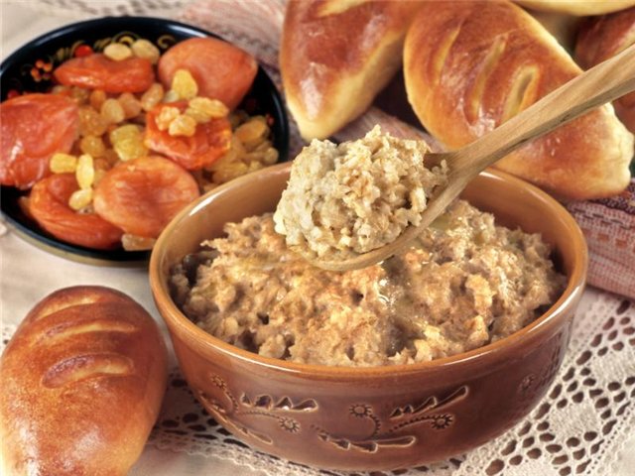
У каждого народа свои любимые национальные блюда. У русских блины с медом, пироги с брусникой, да каша.

Slide 15
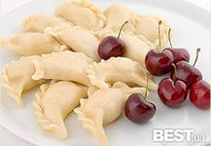
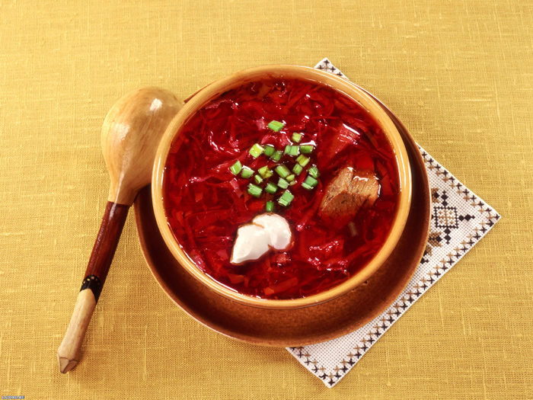
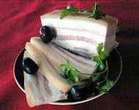
Украинцы любят полакомиться борщом со сметаной, варениками с вишней и соленым салом.

Slide 16
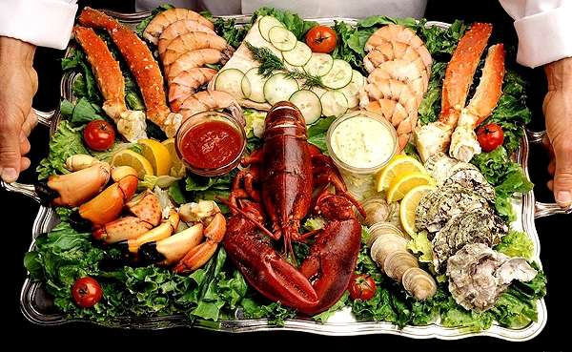
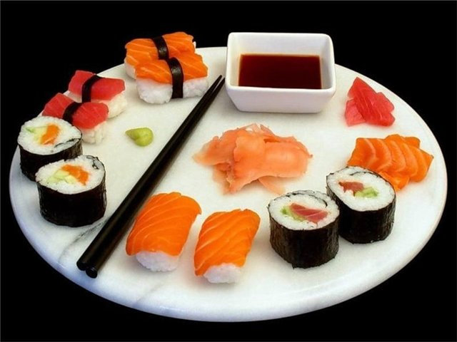
Японцы любят морепродукты: рыбу, креветки, крабов. Очень любят рис и суши, которые едят палочками.

Slide 17
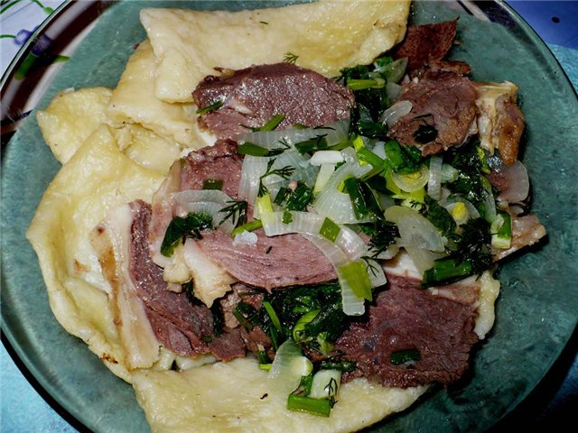
Казахи готовят блюда из баранины и домашних лепешек – бешбармак.

Slide 18
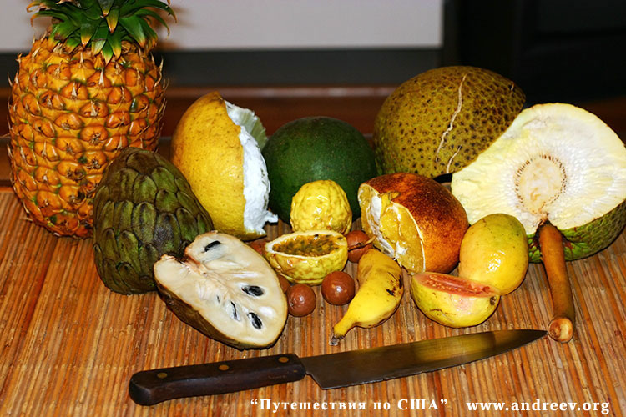
Африканцы едят фрукты, которые растут только в жарких странах: папайя, манго, бананы, ананасы, личи…

Slide 19
На нашей планете Земля очень много разных стран и народов, но всем им нужен мир!

Slide 20
Интернет-ресурсы: 1. http://www.fresher.ru/2012/09/18/festival-alpijskix-rogov/ 2. http://www.artfile.ru/b.php?i=656679 3. http://www.pics-land.ru/picture.php?id=37842 4. fashion2012.ru 5. http://zapartoj.my1.ru/publ/poznaem_mir_vmeste/kukhnja_narodov_mira/kr… 6. news.rambler.ru 7. http://картинки-мира.рф/preview.php?p=4795

